Slide 1
MOSCOW Polytechnic University
ИССЛЕДОВАНИЕ СВОЙСТВ КОРОЗИОННОСТОЙКОЙ ПОДШИРНИКОВОЙ СТАЛИ С ДИФФУЗИОННЫМ ОКСИДНЫМ СЛОЕМ
E. A. Чекалова, A. В. Журавлёв, В.В. Овчинников, С.Р. Волков

Slide 2
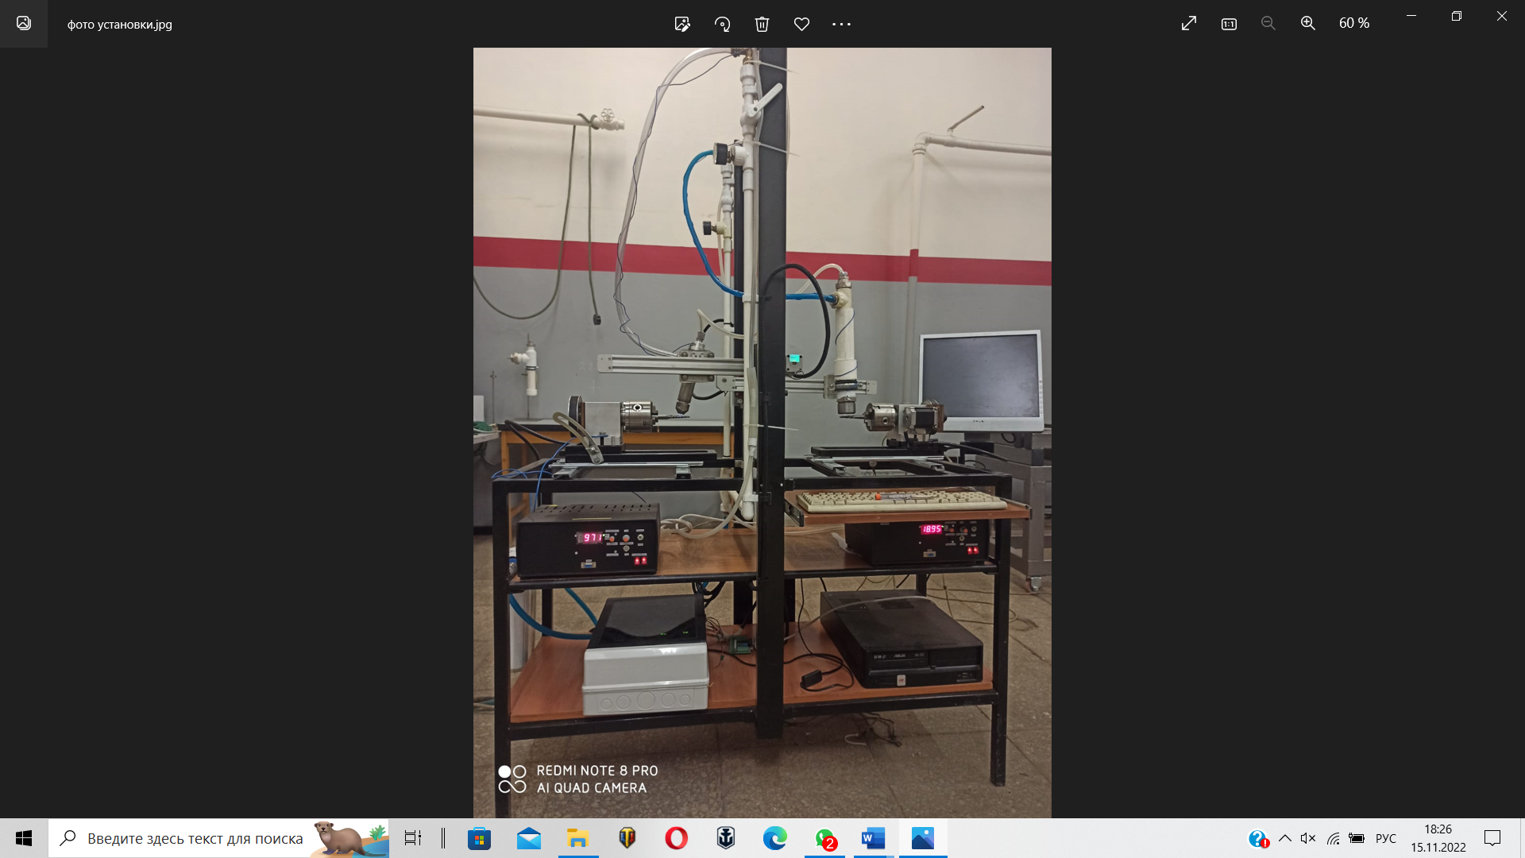
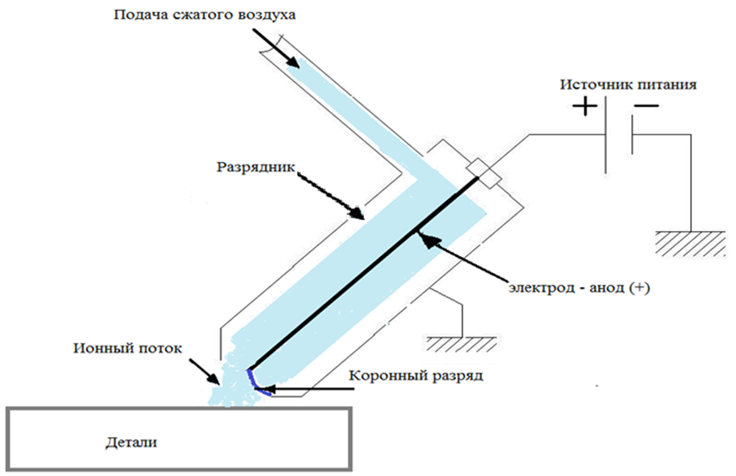
Установка и схема дискретного диффузионного упрочнения

Slide 3
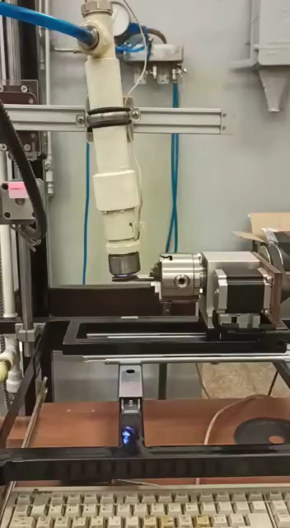

Slide 4
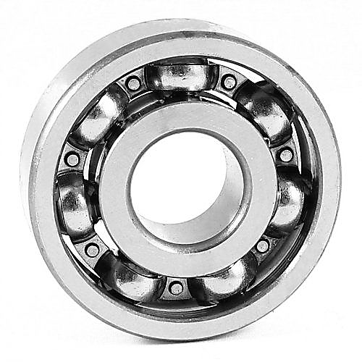
ИССЛЕДОВАНИЕ СВОЙСТВ КОРОЗИОННОСТОЙКОЙ ПОДШИРНИКОВОЙ СТАЛИ
Подшипник качения

Slide 5
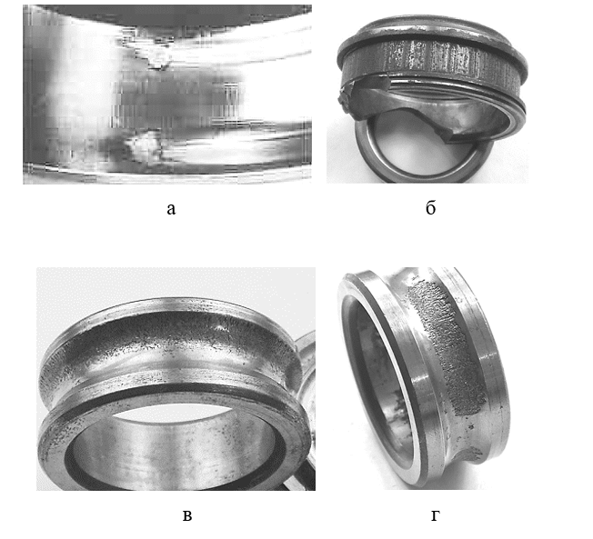
Кинетика изнашивания подшипников
Кинетика изнашивания подшипников из стали 110Х18М-ШД: а - задиры на рабочей поверхности наружного кольца подшипника;
б - местное изнашивание внутреннего кольца при колебательном движении подшипника;
в - смещение следов изнашивания на внутреннем кольце;
г - местное выкрашивание внутреннего кольца

Slide 6
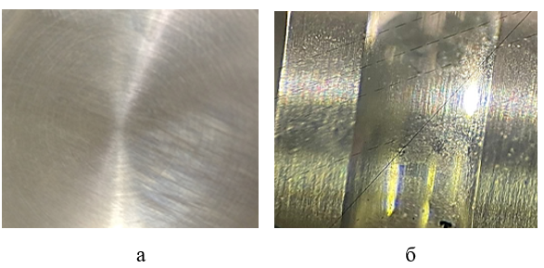
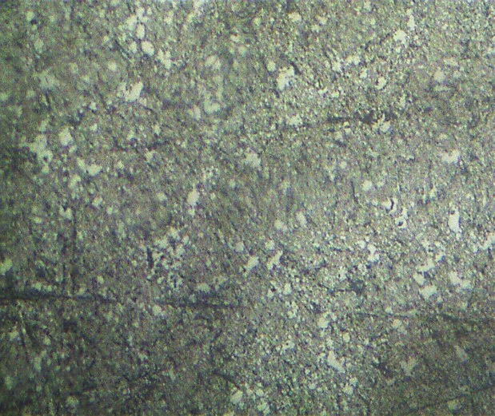
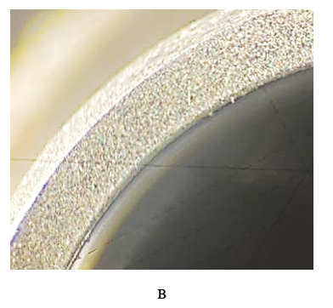
Металлографические исследования поверхности после упрочнения
а
Внешний вид образца стали 110Х18М-ШД до обработки (а) и после обработки холодной плазмой коронного разряда (б, в)
Микроструктура стали 110Х18М-ШД после обработки холодной плазмой коронного разряда (х200)

Slide 7
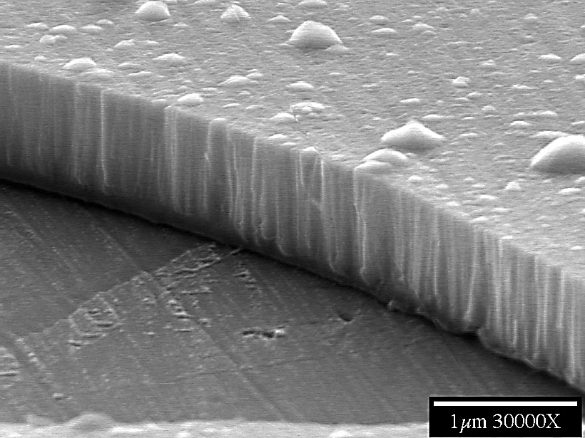
Исследование механических свойств
Оксидный слой на поверхности стали 110Х18М-ШД после обработки холодной плазмой коронного разряда

Slide 8
Выводы:
Фазовый состав и структура синтезируемого поверхностного оксидного слоя определяется во многом химическим составом стали, служащей подложкой. Наличие поверхностного оксидного слоя препятствует распространению трещины на границе между ним и подложкой.
2. При обработке стали 110Х18М-ШД холодной плазмой коронного разряда формируется слой оксидов кристаллического строения на основе оксида хрома, магнетита (Fe₃O₄) и вюстита (FeO).
3. Для подшипниковой стали 110Х18М-ШД после обработки холодной плазмой коронного разряда микротвердость поверхностного слоя возросла до HV₁₀₀ 397, что на 1,6–1,7 раза больше исходного HV₁₀₀ 244.

Slide 9
Спасибо за внимание!

